Slide 1
Imparo a ricercare
Federica Lizzi e Annalisa Giustini
10 maggio

Slide 2
Struttura

Slide 3
Ulisse
Cristoforo Colombo
Pitagora
Robert Hooke
Classe quarta
Geografia
Matematica
Scienze
Storia

Slide 4
Classe quarta
Geografia
Matematica
Scienze
Storia
5 unità
6 unità
3 unità
4 unità
Alla scoperta dei numeri
Alla scoperta dei Sumeri
Alla scoperta del mare
Alla scoperta della cellula

Slide 5
Approccio

Slide 6
Engage
Explore
Explain
Elaborate
Evaluate
MODELLO DELLE 5 E

Slide 7
RIFLETTO
ESPLORARE COME ...
LEGGO E RIFLETTO
Elaborate (elaborare)
VERIFICO LE MIE CONOSCENZE
Engage (coinvolgere)
Stimolare l'interesse e la curiosità.
Explore (esplorare)
Richiamare conoscenze pregresse
Creare collegamenti con le esperienze di apprendimento passate
familiarizzare con la tematica
utilizzare le conoscenze per esplorare domande e generare nuove idee.
Explain (spiegare)
presentazione dei concetti e dei processi esplorati,
introduzione del lessico specifico
riflessione sulle connessioni tra le nuove conoscenze acquisite e le conoscenze pregresse.
LABORATORI
espandere e rafforzare la comprensione del concetto esplorato
Evaluate (valutare)
MI AUTOVALUTO
AUTOBIOGRAFIA COGNITIVA
autovalutare la comprensione di quanto appreso e le abilità acquisite
valutare i progressi degli studenti nel raggiungimento degli obiettivi di apprendimento.
Trasferire le conoscenze acquisite in nuovi contesti

Slide 8
Rifletto (engage)
l’insegnante predispone una situazione che suscita curiosità, coinvolgimento
la situazione presentata risulta essere abbastanza specifica per indirizzare gli studenti nella giusta direzione, ma allo stesso tempo abbastanza aperta per far sì che essi ne siano stimolati.
la situazione è legata al vissuto dei ragazzi in modo da cattura l’interesse e stimola domande e osservazioni facendo emergere le preconoscenze e le misconcezioni degli studenti.

Slide 9
Esploro come … (explore)
Domanda di ricerca
Formulo una ipotesi
Confronto la mia ipotesi con i compagni
Verifico la mia ipotesi
Concludo

Slide 10
Leggo e rifletto (explain)
Idea principale
Parole chiave
Testo

Slide 11
Laboratori (elaborate)
Laboratori interdisciplinari
Si approfondisce e si rinforza la comprensione
Si trasferiscono le conoscenze acquisite in situazioni nuove
Si può trattare della proposta di ulteriori attività, di approfondimenti storici, di problemi di attualità o tratti dalla vita quotidiana
Anche in questa fase gli studenti discutono e confrontano le proprie idee con quelle dei compagni.

Slide 12
Verifico e valuto (evalute)
Verifico le mie conoscenze
Risposta multipla
Vero o falso
Risposte aperte
Testo bucato
Mi autovaluto
Sono in grado di.... (sì, in parte perché, no perché)
Autobiografia cognitiva
Il mio parere sugli argomenti
Descrivo l’attività che ha suscitato in me maggiore interesse e curiosità.
Come ho superato le difficoltà incontrare?
Cosa ho imparato e come ho imparato: racconto
Per ogni fase del lavoro, indico il modo in cui ho lavorato

Slide 13
Integrazioni

Slide 14
Mappa anticipatrice
Metaimparo
Gioco e imparo
Imparo ad imparare
Tabelle di sintesi
Mappe
Domande di riflessione
Rinforzo delle conoscenze

Slide 15
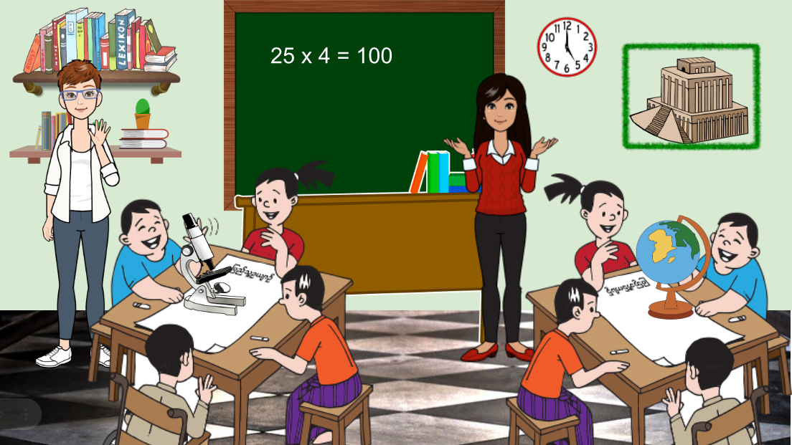
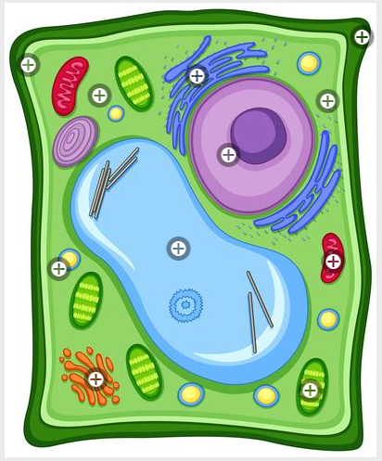
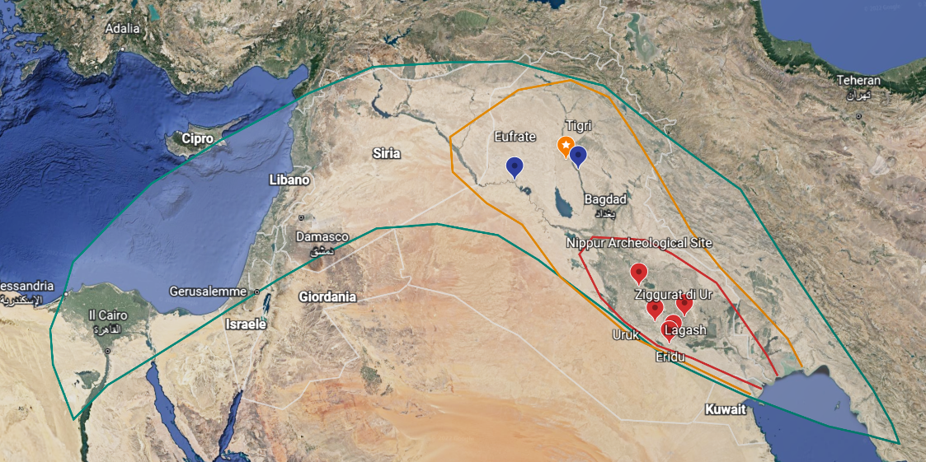
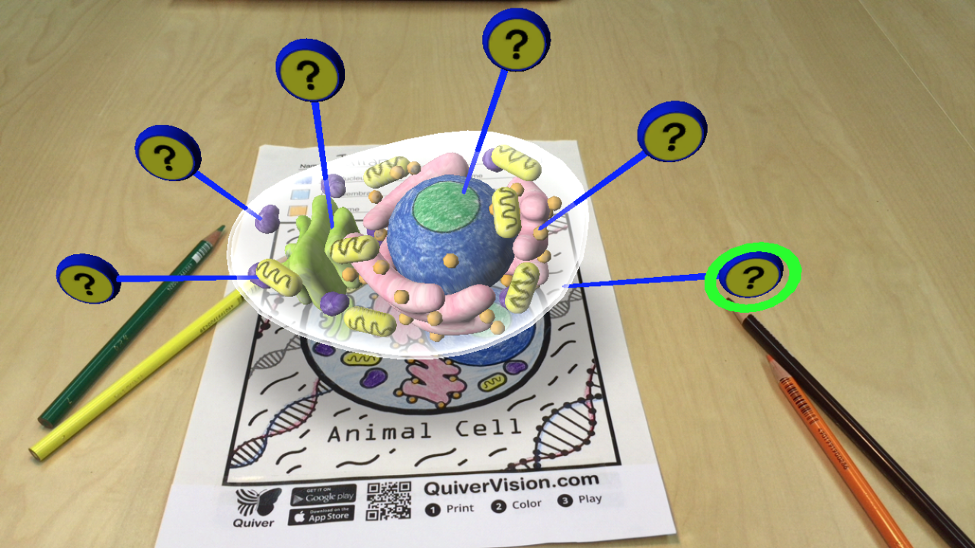
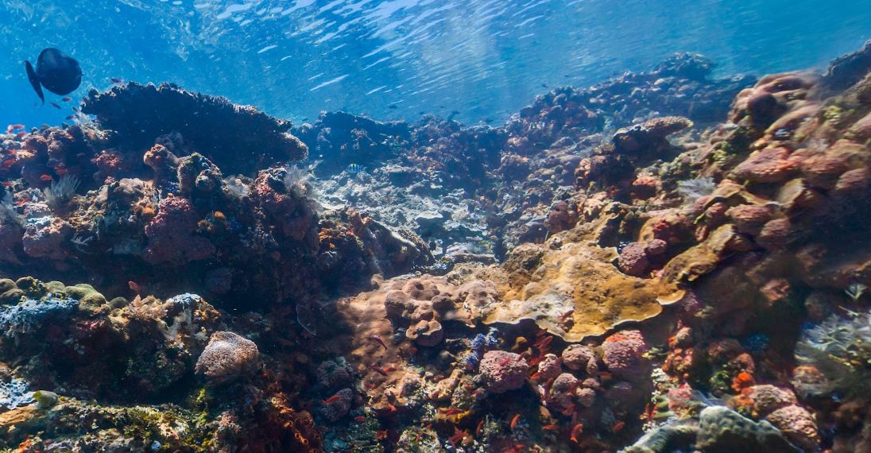
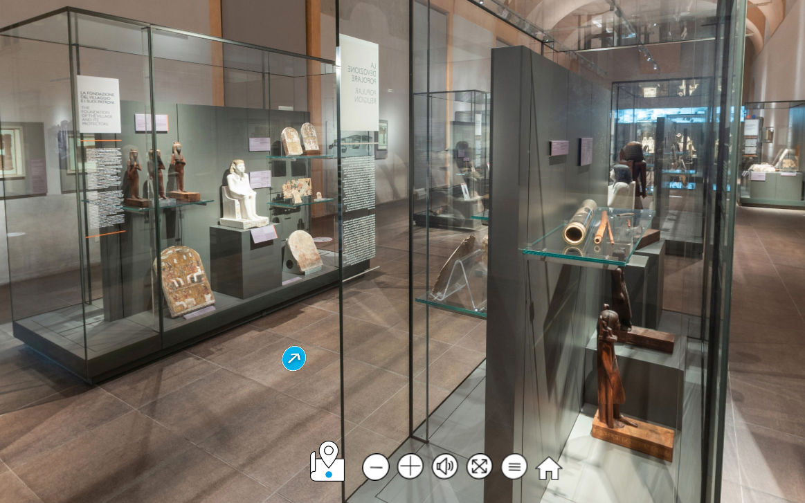
Integrazioni multimediali
Video youtube
Foto a 360 gradi
Immagini interattive
Tour virtuali con Google Earth
Aula virtuale per giochi online
Tour museale
Realtà aumentata (AR)

Slide 16
Modalità di lavoro

Slide 17
Attività
Attività individuali
Confronto con i compagni
Attività in coppia

Slide 18
Imparo a ricercare
Federica Lizzi e Annalisa Giustini
10 maggio

Slide 19
Matematica: Alla scoperta dei numeri

Slide 20
Personaggio guida

Slide 21
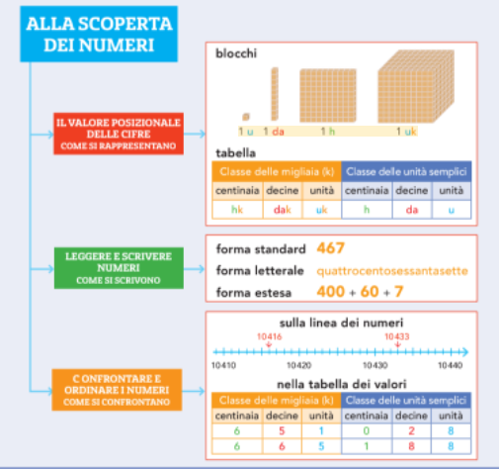
Mappa anticipatrice

Slide 22
ENGAGE - Rifletto

Slide 23
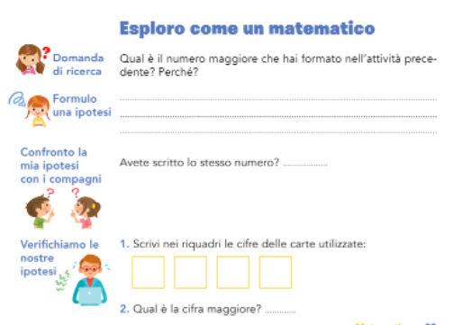
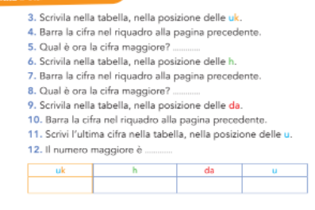
EXPLORE - Esploro

Slide 24
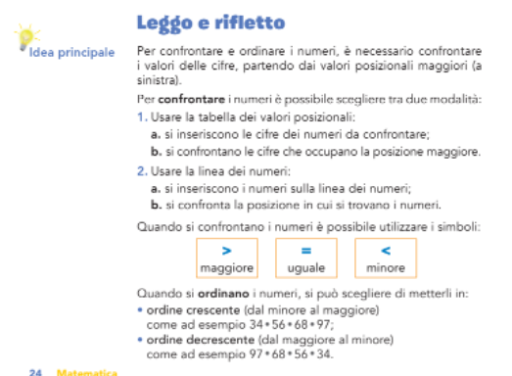
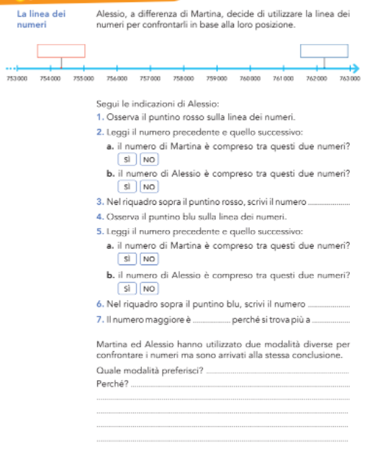
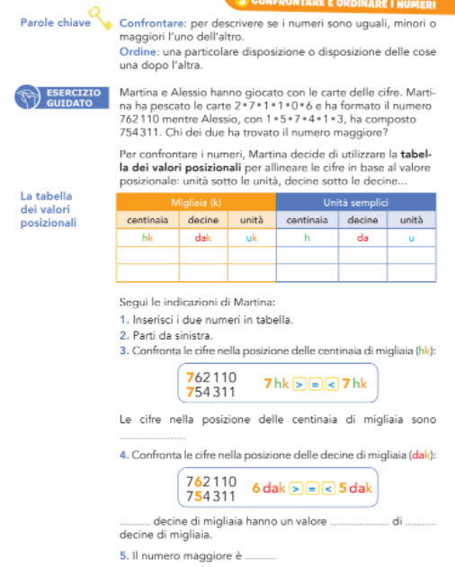
EXPLAIN – Leggo e rifletto

Slide 25
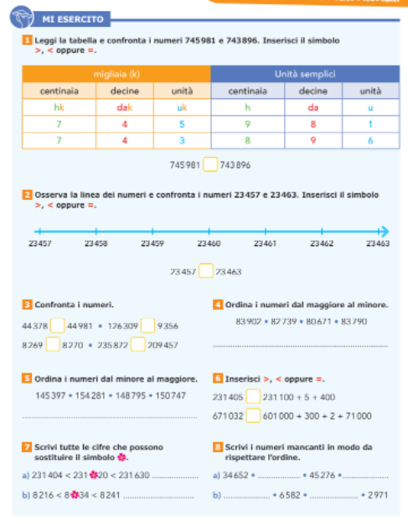
Mi esercito

Slide 26
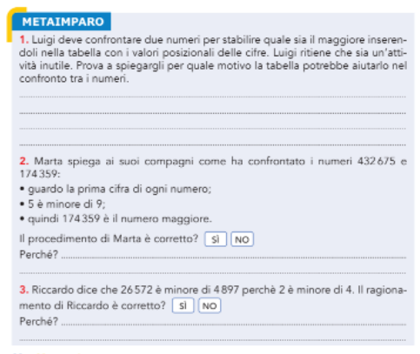

Slide 27
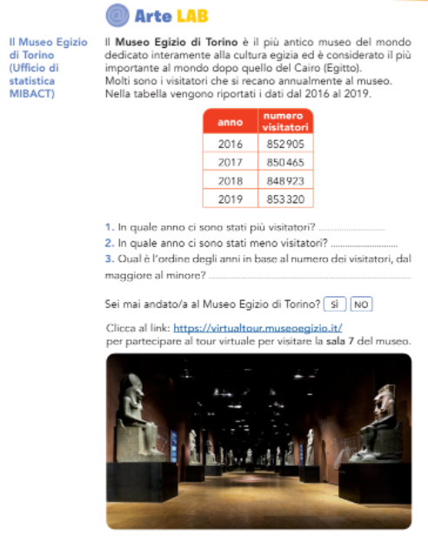
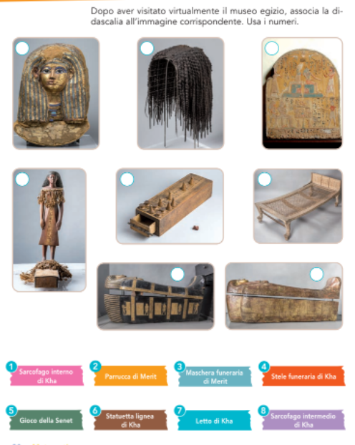
ELABORATE - Laboratori
https://virtualtour.museoegizio.it/

Slide 28
Ulteriori laboratori

Slide 29
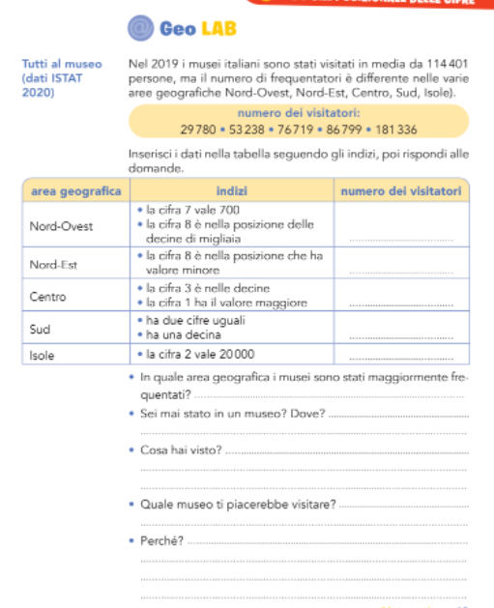
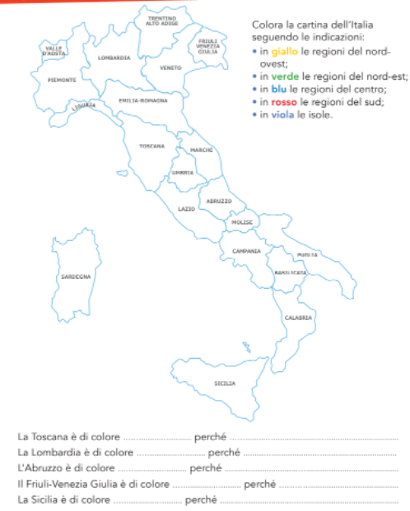
1- Il valore posizionale delle cifre

Slide 30
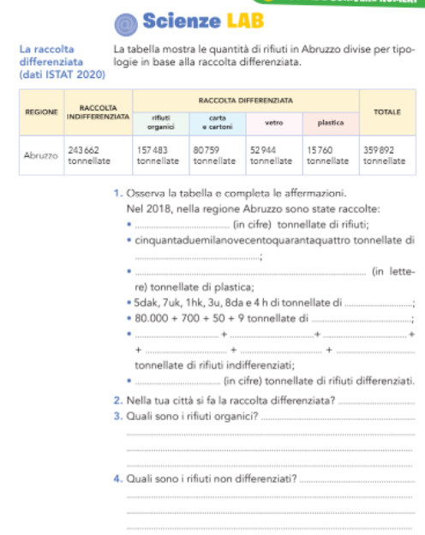
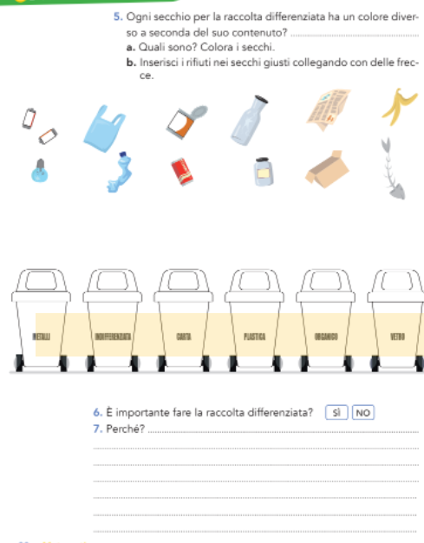
2- Leggere e scrivere numeri

Slide 31
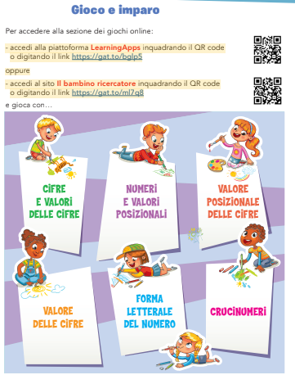
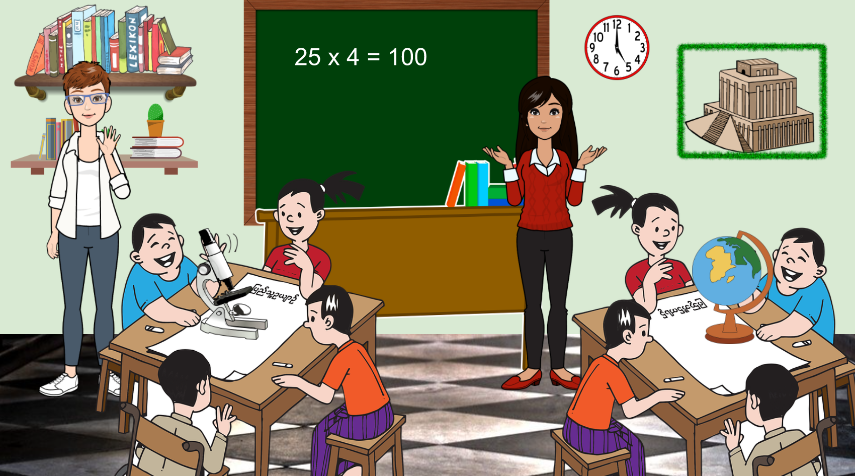
Gioco e imparo
- accedi al sito Il bambino ricercatore inquadrando il QR code o digitando il link https://gat.to/bglp5 oppure - accedi alla classe virtuale inquadrando il QR code o digitando il link https://gat.to/ml7q8 e clicca sull'operazione

Slide 32
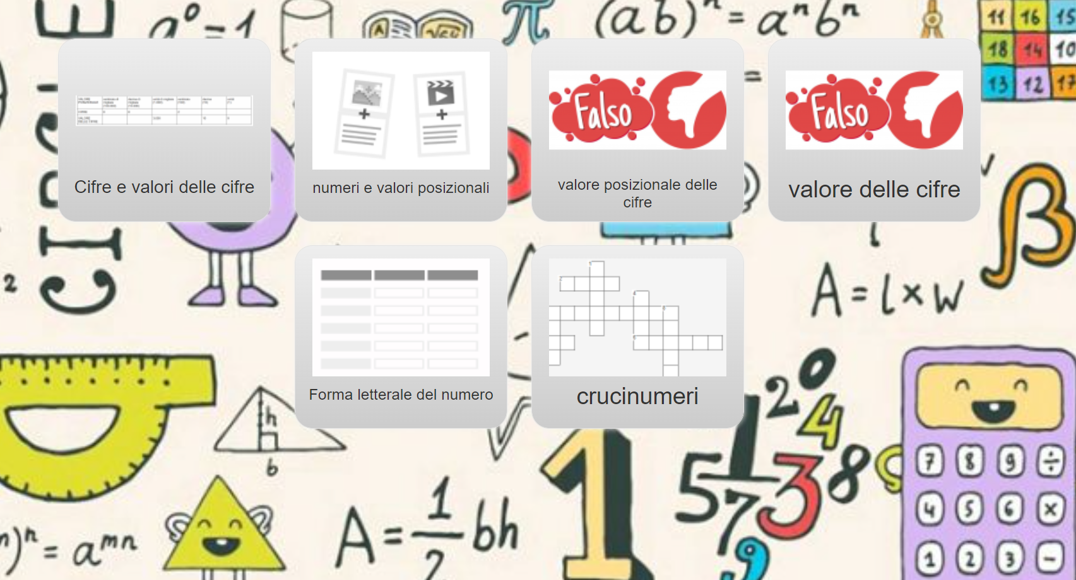
https://learningapps.org/watch?v=pomz79i0c21

Slide 33
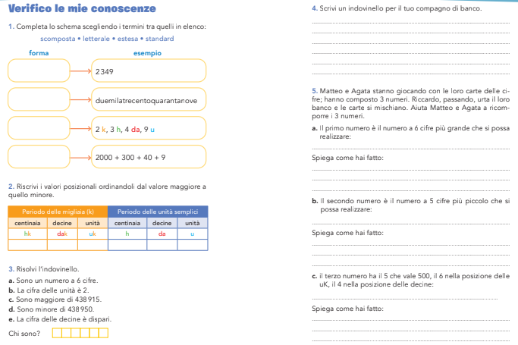
EVALUATE –Verifico le mie conoscenze

Slide 34
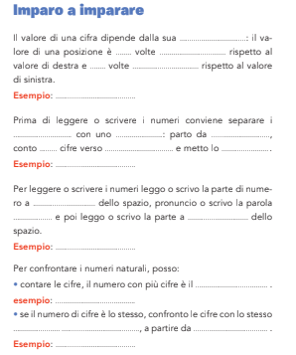
Imparo a imparare

Slide 35
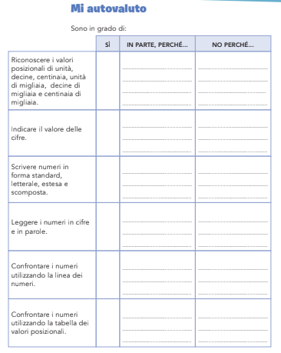
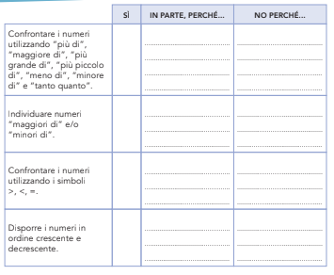
EVALUATE – Mi autovaluto

Slide 36
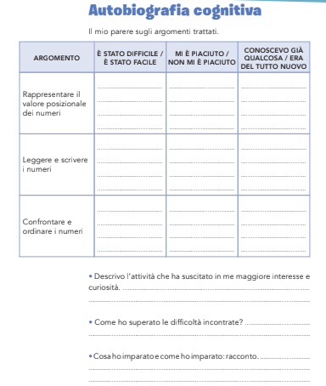
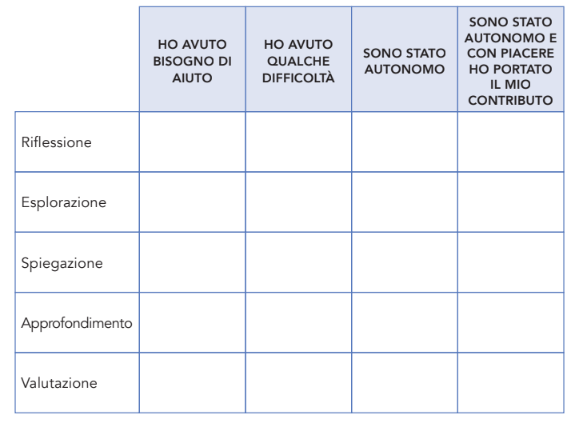
EVALUATE – Autobiografia cognitiva

Slide 37
Scienze: Alla scoperta della cellula

Slide 38
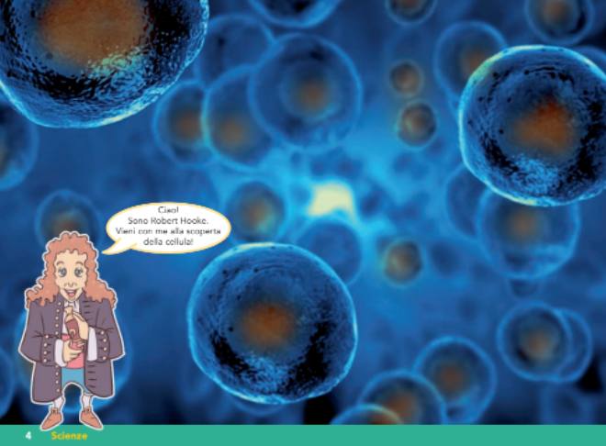
Personaggio guida

Slide 39
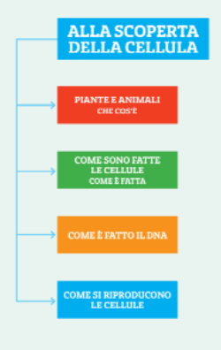
Mappa anticipatrice

Slide 40
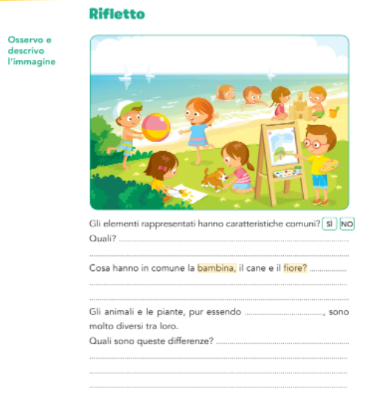
ENGAGE - Rifletto

Slide 41
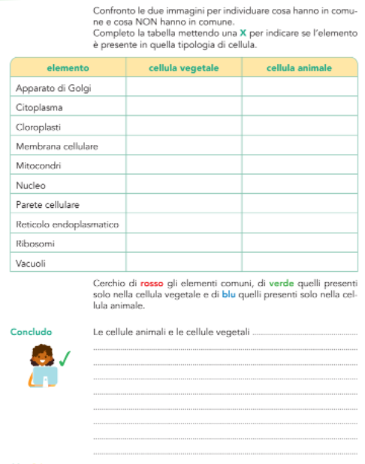
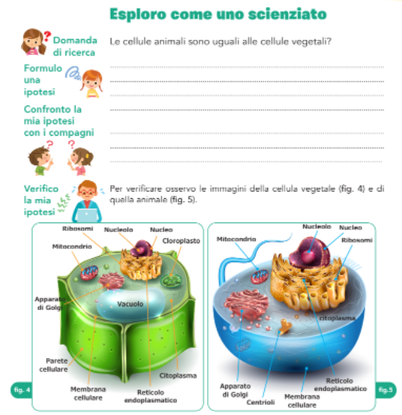
EXPLORE - Esploro

Slide 42
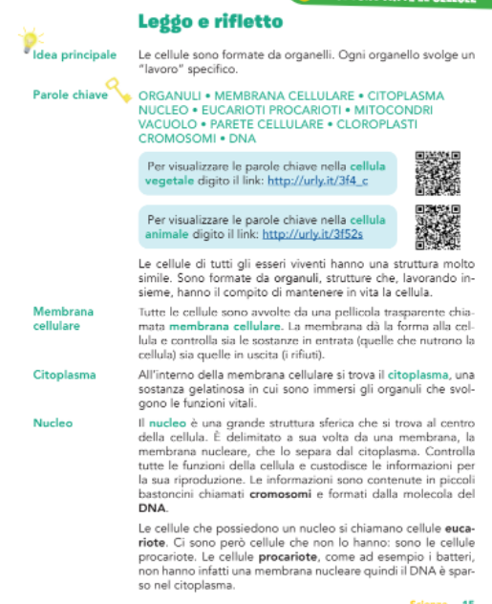
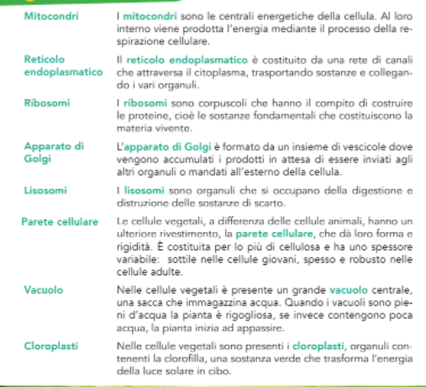
https://urly.it/3f52s
https://urly.it/3f4_c
EXPLAIN – Leggo e rifletto

Slide 43
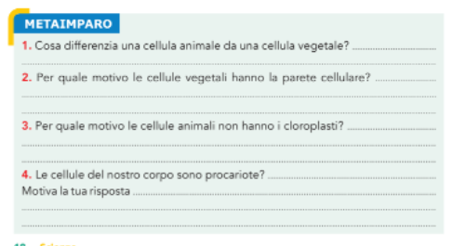

Slide 44
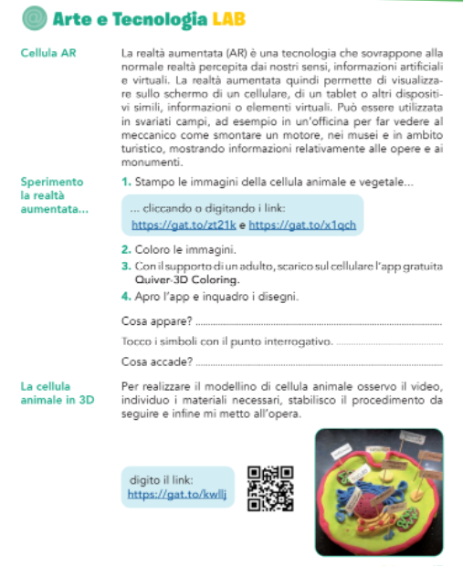
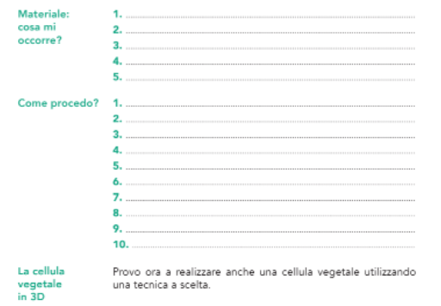
ELABORATE - Laboratori
Video dimostrativo: https://www.youtube.com/watch?v=-yspuKUqaTc&t=3s
https://gat.to/zt21k
https://gat.to/x1qch
https://gat.to/kwllj

Slide 45
Ulteriori laboratori

Slide 46
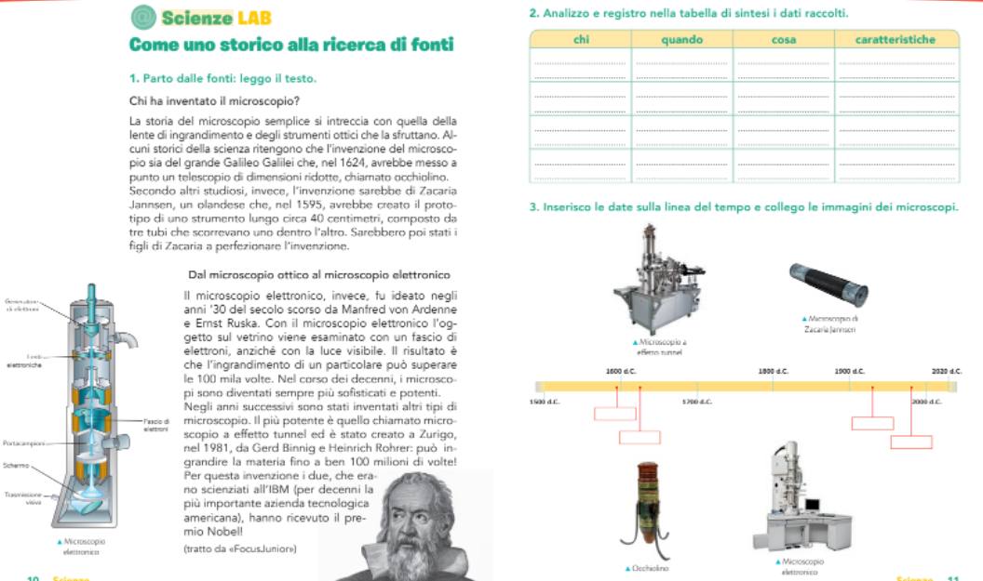
1- Piante e animali
Storia

Slide 47
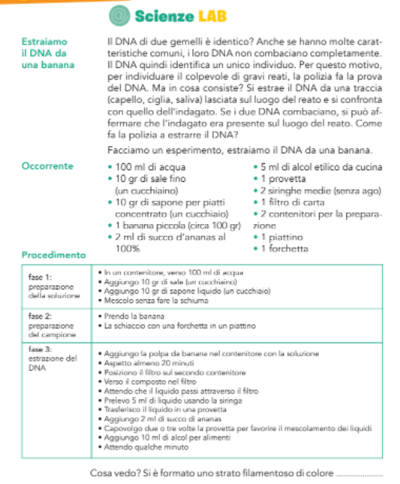
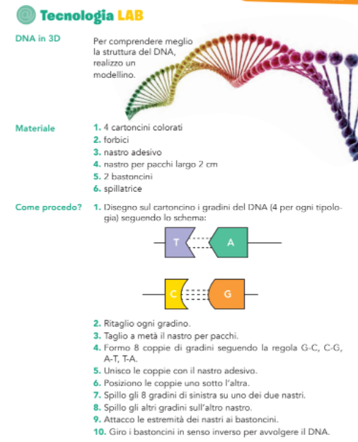
3- Come è fatto il DNA?

Slide 48
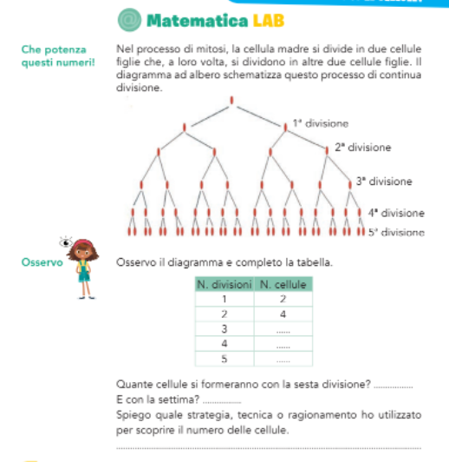
4-Come si riproducono le cellule?

Slide 49
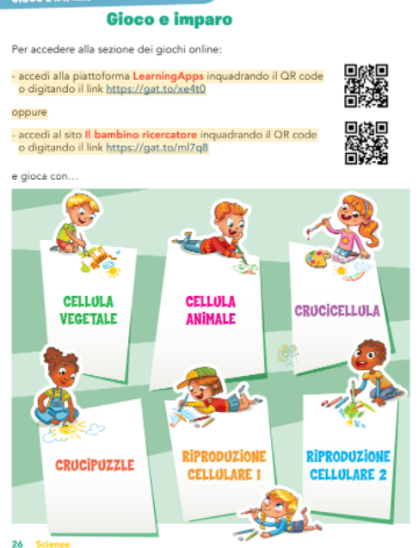
- accedi al sito Il bambino ricercatore inquadrando il QR code o digitando il link https://gat.to/xe4t0 oppure - accedi alla classe virtuale inquadrando il QR code o digitando il link https://gat.to/ml7q8 e clicca sul microscopio
Gioco e imparo

Slide 50
https://learningapps.org/watch?v=pofgcxpuk21

Slide 51
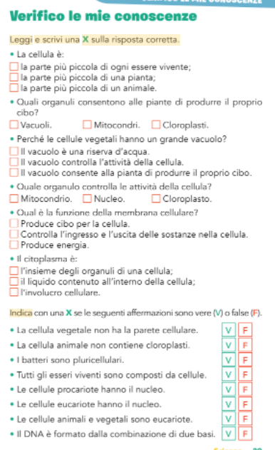
EVALUATE –Verifico le mie conoscenze

Slide 52
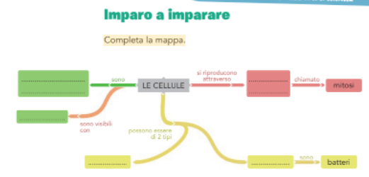
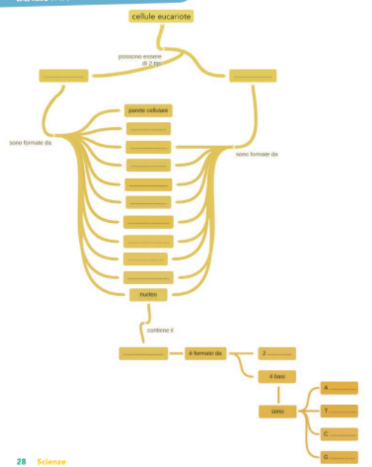
Imparo a imparare

Slide 53
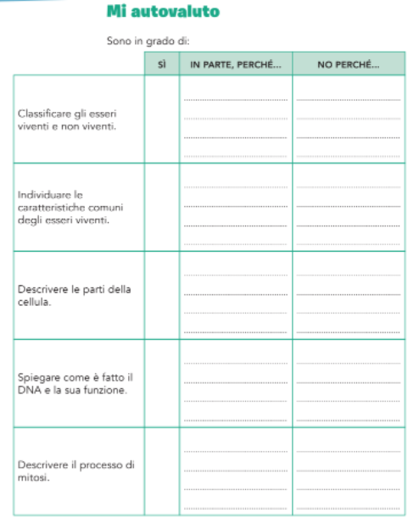
EVALUATE –
Mi autovaluto

Slide 54
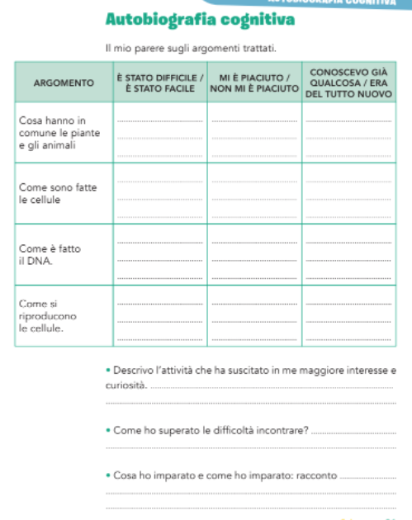
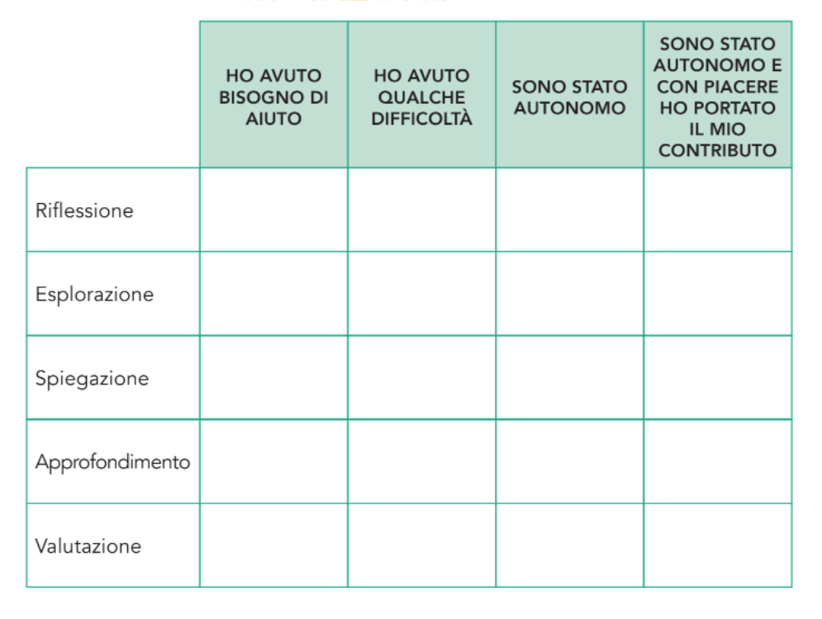
EVALUATE – Autobiografia cognitiva

